Slide 1

Plan spotkania
Plan spotkania
Powitanie
Wprowadzenie i struktura JA-100
Architektura ja-100 część 1
12:30 Kawa
Architektura ja-100 część 2
Asortyment produktów
Marketing
Test
www.sklep-jablotron.pl

Slide 2
JABLOTRON JA-100
Wprowadzenie do JA-100
www.sklep-jablotron.pl

Slide 3

Wprowadzenie
Cele naszego spotkania
Wprowadzenie nowej marki systemu alarmowego JA-100
  Wizja
  Podstawy architektury
  Komponenty systemu
  Ustawienia
Pomoc w wprowadzeniu na rynek
  Zależy nam na informacjach od Was
www.sklep-jablotron.pl

Slide 4
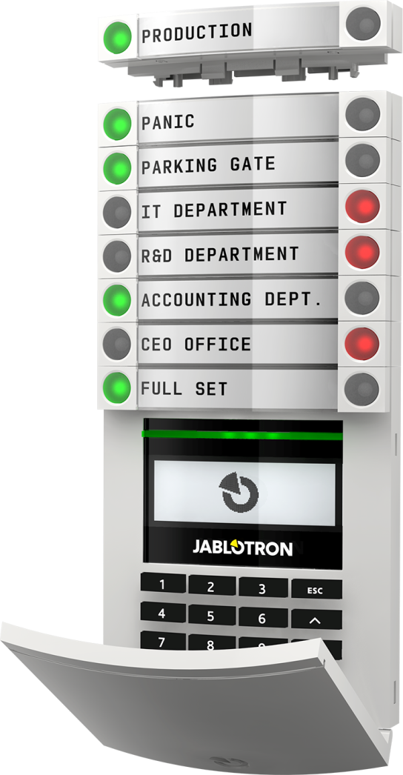
Wprowadzenie
Dlaczego powstał nowy system?
Perfekcyjne narzędzie dla instalatorów
  Ochrona, kontrola dostępu, automatyka w domu
  Wysoki poziom techniczny, inny niż wcześniejsze rozwiązania
Dla użytkownika ”daję wiele więcej, niż ten się spodziewa”
  Przyjazna i miła obsługa
  Nowy wygląd produktów
Wyprzedza konkurencję
Inwestycja w przyszłość
www.sklep-jablotron.pl

Slide 5
Wprowadzenie
Kto wymyślił to nowe rozwiązanie ??
Zadanie określone przez Mr. Dalibor Dědek – PREZES JABLOTRON
  Informacje wejściowe od instalatorów
  Zwrotna informacja od użytkowników
  Nasza wizja systemu
    Elastyczny
    Zrozumiały
    Funkcjonalny
www.sklep-jablotron.pl

Slide 6
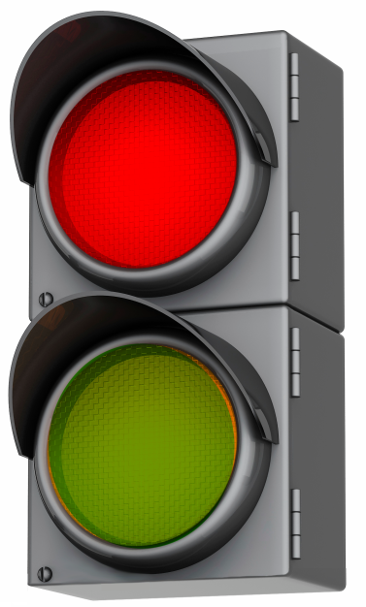



Wprowadzenie
3 źródła inspiracji
Prezerwatywa
Światła drogowe
Klocki LEGO
www.sklep-jablotron.pl

Slide 7

Wprowadzenie
LEGO
Możesz zbudować system zgodnie z życzeniami klientów
www.sklep-jablotron.pl

Slide 8




Wprowadzenie
Prezerwatywa
Ochrona musi być elastyczna i dopasowana !!!
S M L XL
www.sklep-jablotron.pl

Slide 9

Wprowadzenie
Światła drogowe
System musi być zrozumiały !!!
www.sklep-jablotron.pl

Slide 10
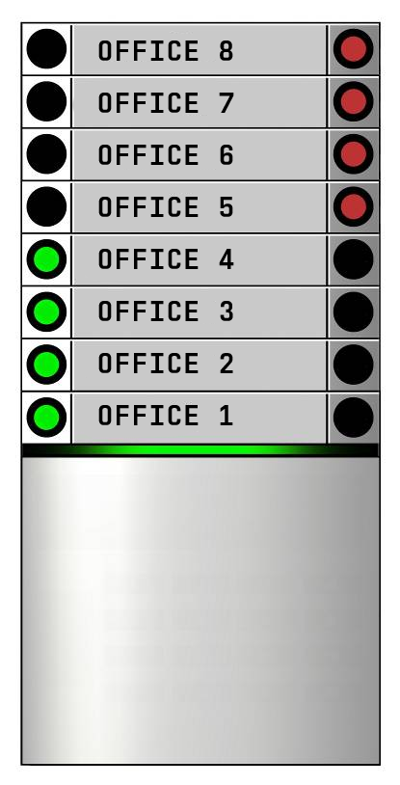
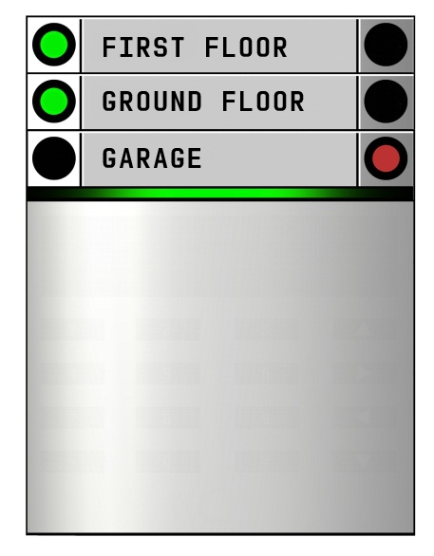
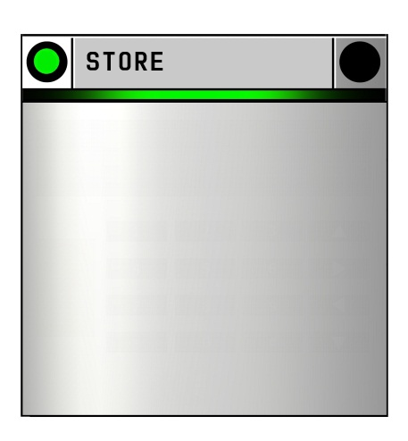
Wprowadzenie
Opatentowana metoda obsługi – „Rozwiązanie dla LUDZI”
Specjalnie przygotowana dla użytkownika
www.sklep-jablotron.pl

Slide 11
Wprowadzenie
Opatentowana metoda obsługi - klawiatura
Najłatwiejsza do zrozumienia
Rozbrojony
Uzbrojony
www.sklep-jablotron.pl

Slide 12

Wprowadzenie
Opatentowana metoda obsługi - klawiatura
Intuicyjna obsługa
1. Wciśnij
2. Potwierdź
(pastylka lub kod)
UZBROJENIE
www.sklep-jablotron.pl

Slide 13
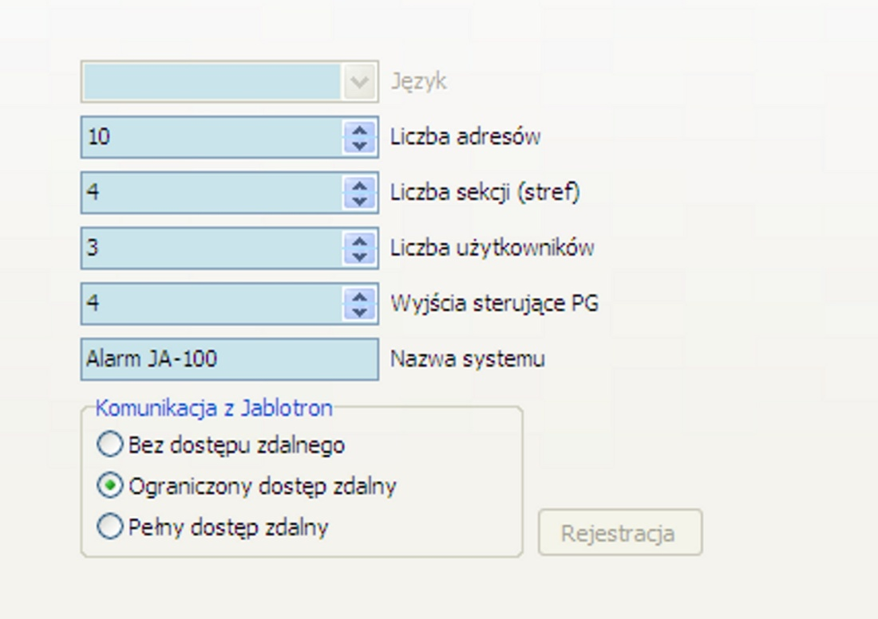
Wprowadzenie
Elastyczny w środku
Określasz system wg swoich życzeń
www.sklep-jablotron.pl

Slide 14
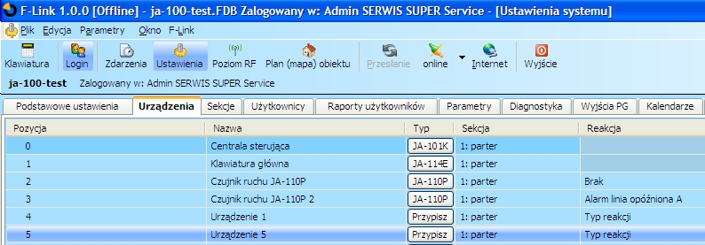

Wprowadzenie
Możesz wybrać poziom dostępnych ustawień
Najpierw dostawy, potem opcje bardziej ” zawansowane”
Podstawowe / Rozszerzone
www.sklep-jablotron.pl

Slide 15

JA-100 struktura
Teraz zobaczmy możliwości nowego systemu
Jak duży może być ?
Jak wiele urządzeń może tutaj pracować ?
Jak możemy go podzielić ?
Jak wiele kalendarzy możemy ustawić ?
Jak możemy wpływać na redukcję fałszywych alarmów ?
Ilu użytkowników może mieć nasz system ?
Jak system może komunikować się z nami i światem zewnętrznym?
Co zrobić z automatyką w domu?
Jak możesz obsługiwać system z klawiatur?
Pozwól rozwinąć wyobraźni skrzydła i poczuj jak to działa z nowym systemem Jablotron100
www.sklep-jablotron.pl

Slide 16

JA-100 struktura
Zatem… jak duży może być ten system ?
Jak dużo linii (adresów) ?
Jak dużo sekcji ?
Ilu użytkowników ?
Ile wyjść dla automatyki ?
www.sklep-jablotron.pl

Slide 17
JA-100 struktura
Możesz wszystko dopasować, według życzeń ;o)
Od 1 do 120 urządzeń/czujników
Od 1 do 15 oddzielnych partycji
Od 1 do 300 użytkowników
Od 0 do 32 programowanych wyjść PG
www.sklep-jablotron.pl

Slide 18
JA-100 struktura
I nawet znacznie, znacznie więcej …
Od 0 do 20 zdarzeń auto z kalendarza
Od 0 do 4 ARC (CID, SMS i IP protokół)
Od 0 do 30 użytkowników dla raportów o zdarzeniach
Ustawiana liczba administratorów systemu
Ustawiana liczba techników serwisu systemu
www.sklep-jablotron.pl

Slide 19
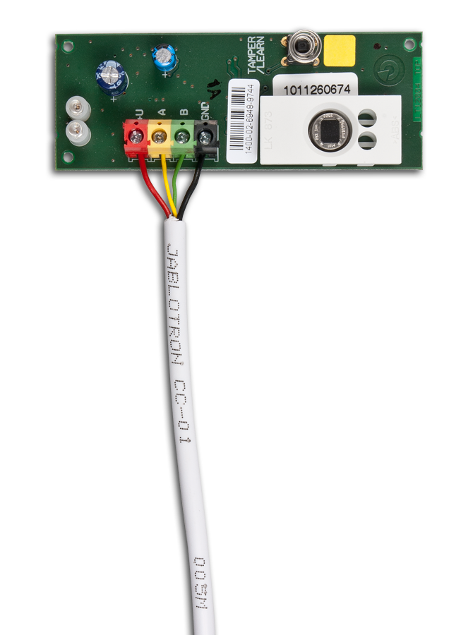

JA-100 struktura
Światła drogowe
BUS cyfrowy
  4 przewody
  Komunikacja i zasilanie
  Czujniki „obce” podłączane przez moduł JA-111H (bez gwarancji)
Urządzenia radiowe
  868 MHz częstotliwość
  Do 3 modułów radiowych JA-110R
  Zasięg wiele 100 metrów
BUS cyfrowy = unikalny protokół komunikacyjny, już nie musisz stosować EOL, czy 2EOL...
www.sklep-jablotron.pl

Slide 20


JA-100 struktura
BUS cyfrowy - zasady
Mini-internet dla danych między centralą, a urządzeniami
Sygnał, jak w komunikacji radiowej, ale przesyłany przewodem, a nie poprzez powietrze
4 przewody
  2 dla zasilania
  2 dla 2 kierunkowej komunikacji cyfrowej
Proste podłączenie urządzeń do magistrali BUS
  bez rezystorów
O wiele prostsze rozwiązanie niż w systemach analogowych
Typologia gwiazdy
(Oasis, Profi)
Typologia drzewa
(JA-100)
www.sklep-jablotron.pl

Slide 21
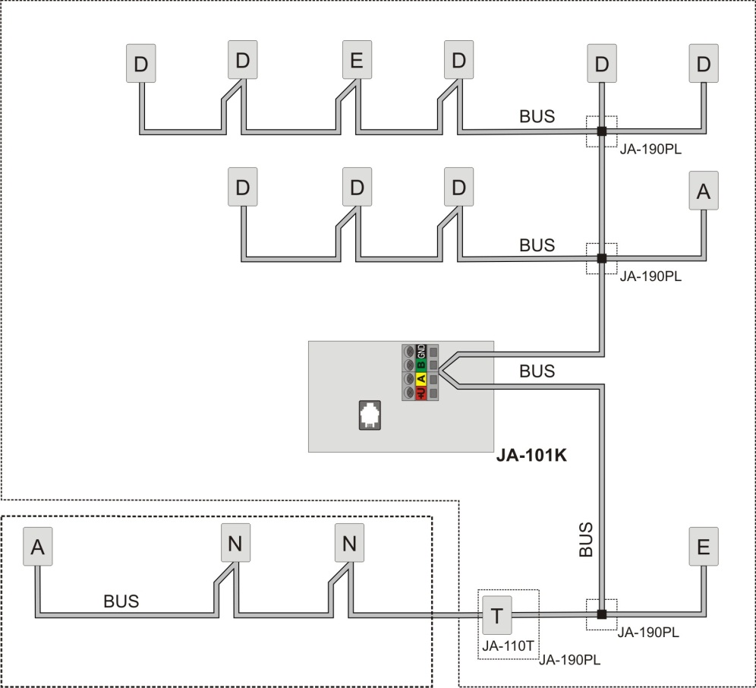
JA-100 struktura
Podłączenie do magistrali BUS
Długość przewodu maks. 500 m
  Większa centrala 2 x 500 m
Typologia drzewa
NO zamknięta pętla (GND)
Część na zewnątrz, poza ochroną musi być odizolowana JA-110T – moduł separatora magistrali BUS
D – czujnik
E – klawiatura
T – separator (izolator)
A – syrena
N – wyjście PG
www.sklep-jablotron.pl

Slide 22
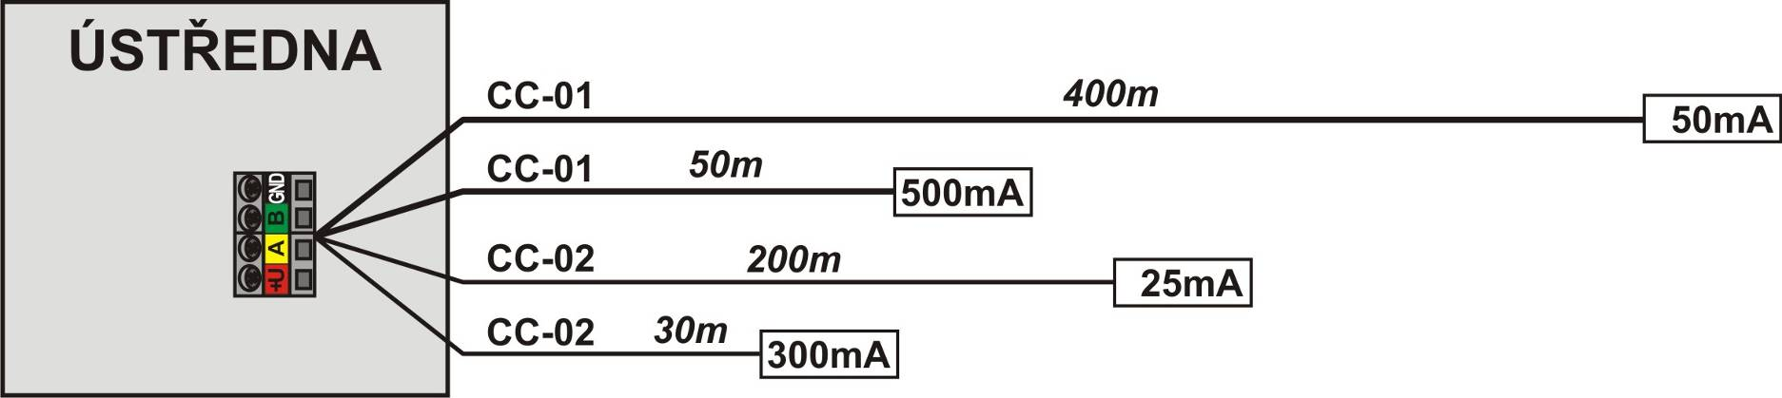
Architektura
Instalacja systemu z magistralą BUS
Kontrola spadku napięcia na końcu linii
  Suma obciążenia wg konsumpcji prądu urządzeń na jednej linii
  Przewody Jablotron CC-01 i CC-02 dają gwarancję prawidłowego działania
  Pełna diagnostyka systemu w oprogramowaniu Flink
CC-01, CC-02 posiadają kolory zgodne z magistralą oraz oznaczenie metrów przewodu
www.sklep-jablotron.pl

Slide 23
Architektura
Instalacja systemu z magistralą BUS
Jak wiele urządzeń zasilanych z BUS może być podłączonych?
Norma EN – system MUSI mieć podtrzymanie minimum 12H
  Całkowity pobór prądu w trybie normalnej pracy powinien być mniejszy od całkowitej wydajności prądowej wyjścia zasilającego dla centrali
Urządzenie | Opis | Ilość | Pobór w czuwaniu
JA-114E | Klawiatura+ 3 segmenty | 1 | 18 mA
JA-110M | Moduł dla czujnika otwarcia | 2 | 10 mA
JA-110P | Czujnik ruchu | 6 | 30 mA
JA-110ST | Czujnik pożarowy | 2 | 10 mA
JA-110A | Syrena wewnętrzna | 1 | 5 mA
JA-111A | Syrena zewnętrzna | 1 | 5 mA
SUMA |  |  | 78 mA
www.sklep-jablotron.pl

Slide 24
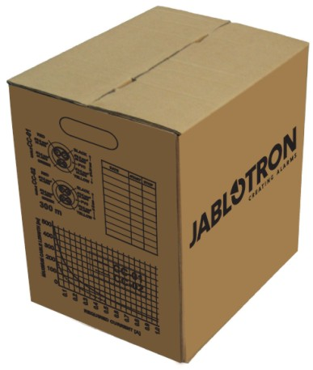
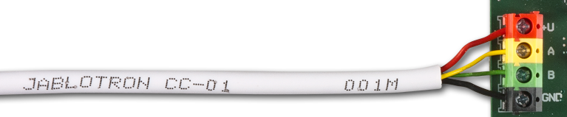
Architektura
Instalacja systemu z magistralą BUS
Oferta musi być kompletna
  Przewody
  Moduły separatora, terminali, obudów
Kolorystyka przewodów, terminali w całym systemie Jablotron 100 jest jednolita
Każde z urządzeń ma wyliczone zużycie energii
Możesz również użyć standardowego przewodu ( np.SYKFY)
www.sklep-jablotron.pl

Slide 25
Architektura dla RADIO
Urządzenia bezprzewodowe
Kodowany protokół 868 MHz (odmienny niż JA-8x)
Zasięg: Kilkaset metrów (otwarta przestrzeń)
System musi posiadać moduł radiowy JA-110R
  Do 3 modułów radia
  Optymalne dopasowanie zasięgu radiowego do chronionego obszaru
Zasilanie z baterii alkaicznych (nowy wygląd)
  2 lata żywotności, monitorowane zużycie
Urządzenia o komunikacji 1-kierunek
Urządzenia o komunikacji 2-kierunki
www.sklep-jablotron.pl

Slide 26
Architektura dla RADIO
Do 3 modułów radiowych w systemie
D–czujnik
E–kklawiatura
T–separator
A – syrena
N – wyjście PG
R–moduł radio
W – urządzenie radiowe
I – wewnątrz obszar chroniony
O – zewnątrz, poza ochroną
www.sklep-jablotron.pl

Slide 27
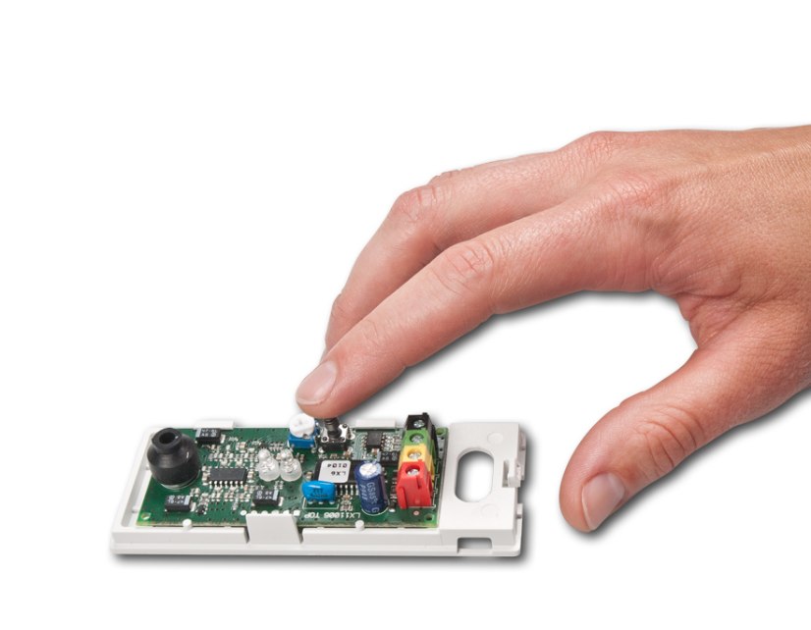
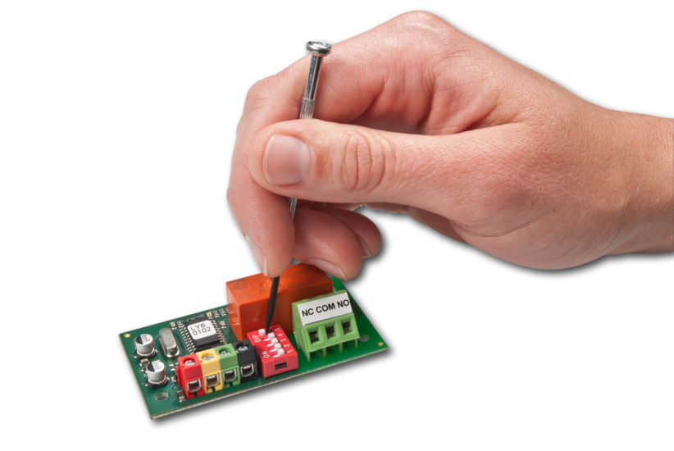
Architektura dla URZĄDZEŃ
Urządzenia
Urządzenia adresowalne
Czujniki, klawiatury, syreny, piloty …
Podłączona bez adresu = mruga na żółto
Przypisanie poprzez aktywację lub kod fabryczny
Urządzenia bez adresu
Wyjścia programowalne, identyfikatory, separator
Ustawienia na „switch’ach” w urządzeniu
www.sklep-jablotron.pl

Slide 28
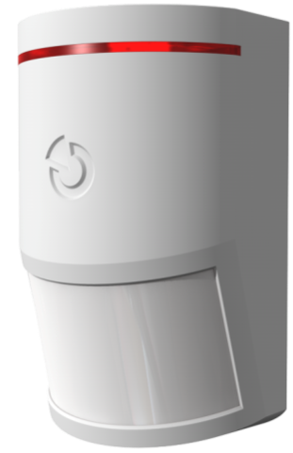
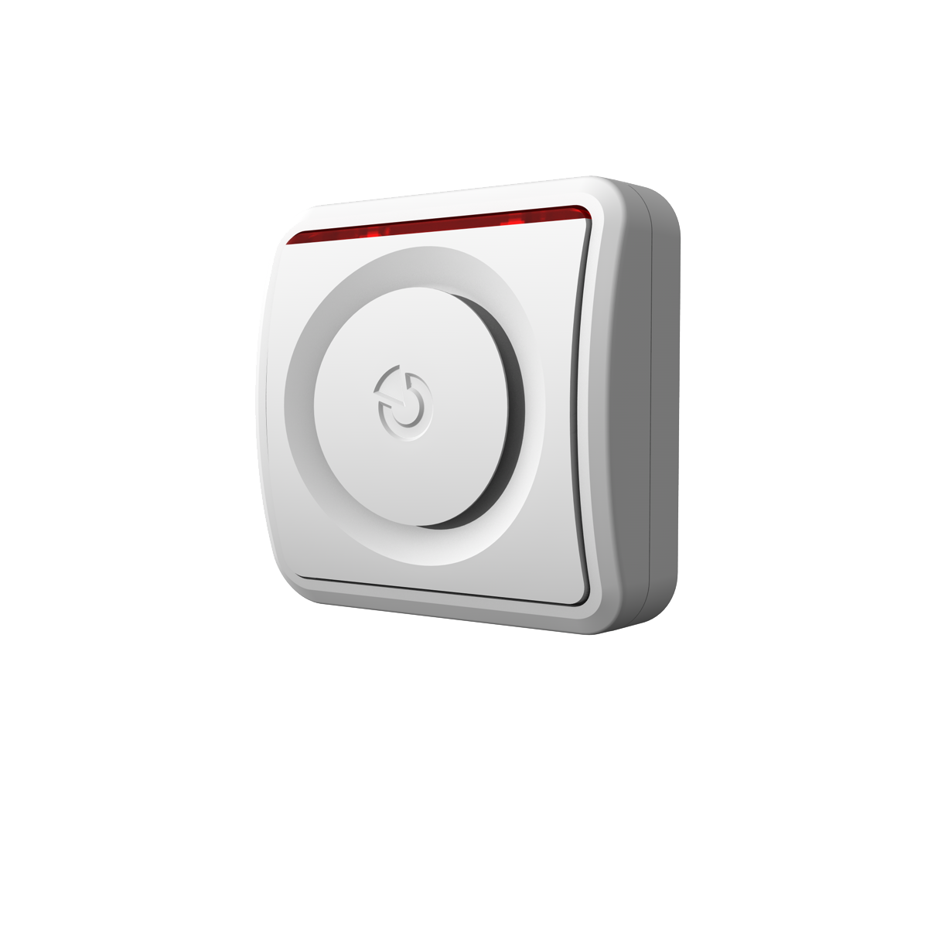

Architektura dla URZĄDZEŃ
Wygląd urządzeń
Nowa oprawa zewnętrzna dla urządzeń
3 główne grupy
  JA-11x bus
  Bezprzewodowe JA-15x, nowa stylistyka
  Bezprzewodowe JA-18x stylistyka JA-8x
www.sklep-jablotron.pl

Slide 29
Architektura dla URZĄDZEŃ
Wygląd urządzeń
Nowa stylistyka obudowy
Logo Jablotron na obudowie
Czujniki, klawiatury i syreny
Przypisanie przez kod lub aktywację TMP i użycie F-LINK
Zasilanie z magistrali BUS
Podłączenie 4 przewody – łatwe podłączenie (kolor w kolor)
www.sklep-jablotron.pl

Slide 30
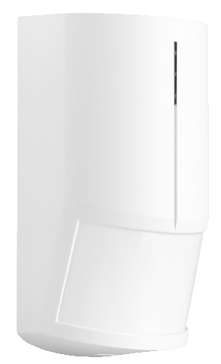
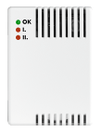
Architektura dla URZĄDZEŃ
Bezprzewodowe urządzenia
Seria JA-15x
  Nowa stylistyka
  Zasilanie z baterii alkaicznych
Seria JA-18x
  Stylistyka JA-8x
  W JA-100 dostępne tymczasowo
Przypisywanie poprzez włożenie baterii
www.sklep-jablotron.pl

Slide 31
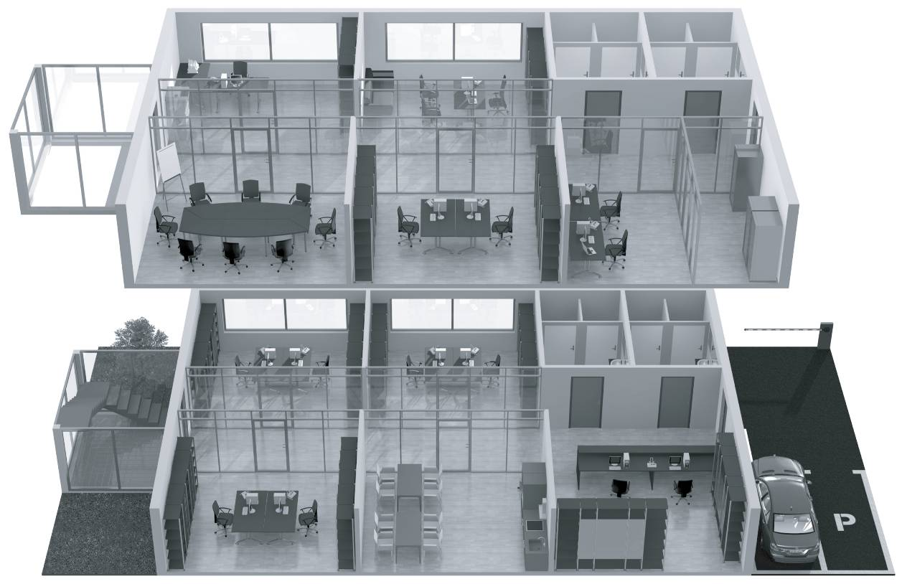
Architektura dla SEKCJI
Podział systemu
Do 15 oddzielnych sekcji
Ograniczenie dostępu
  według kalendarza (2 zdarzenia/dzień)
  Użytkownicy z limitem i bez limitu obsługi
Uzbrojenie częściowe
  Funkcja uzbrojenia tylko wybranych czujników w sekcji
  Sekcje łączone (wspólne)
Opcja raportowania rozbrojenia w systemie
Powiadomienia głosowe oraz raporty przypisane do konkretnych sekcji.
www.sklep-jablotron.pl

Slide 32

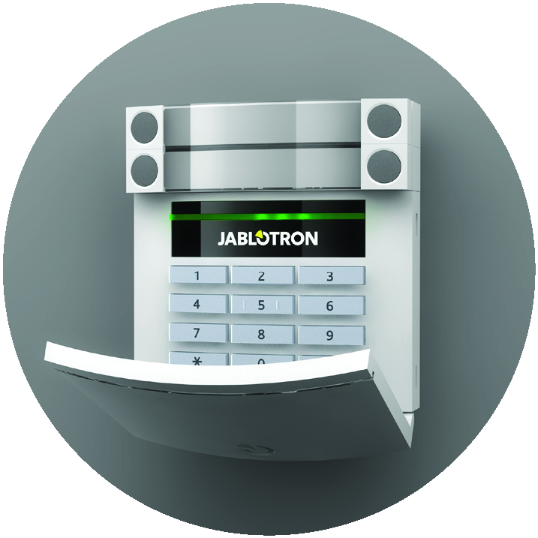
Architektura dla SEKCJI
Podział systemu – DUŻA instalacja
Rozbudowa klawiatura dla obsługi całości
  “HQ“
  Segmenty dla obsługi sekcji i funkcji
  Proste klawiatury dla pojedynczej sekcji
Może mieć zastosowanie w:
  Firmy – magazyny – biura - garaże
  Domy – piwnica – garaż - mieszkalna
www.sklep-jablotron.pl

Slide 33
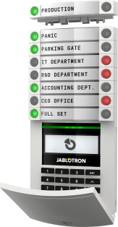
Architektura dla SEKCJI
Podział systemu – dużo oddzielnych systemów
Budowa w oparciu o indywidualne wydzielenie sekcji
  Do 15 niezależnych sekcji z własną kontrolą
  Wiele możliwości zastosowania wspólnych sekcji
  Każda z klawiatur obsługuje własne sekcje i funkcje
Może mieć zastosowanie w:
  Mieszkania w budynku
  Biura w biurowcu
  Sklepy w centrum handlowym
  …
www.sklep-jablotron.pl

Slide 34

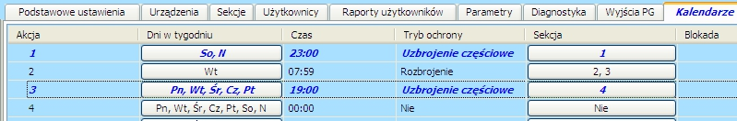
Architektura - czasy
Nowe możliwości czasu - kalendarze
Do 20 zdarzeń z kalendarza
Automatyzacja obsługi dzięki funkcji kalendarz
  Tryb tygodniowy – wybór dni i godzin
  Uzbrojenie i rozbrojenie – ustawiane dla sekcji
  Załączanie i wyłączenia urządzeń – ustawiane dla wyjść PG
www.sklep-jablotron.pl

Slide 35
Architektura - czasy
Nowe możliwości czasu - kalendarze
3 czasy dla wejścia i wyjścia A, B, & C
  Są używane indywidualnie dla każdej z sekcji
  Dla linii Garażowej użyj czasu C (wydłużony czas wyjścia)
Podczas wejścia do mieszkania można skrócić czas
  Poprzez naruszenie czujnika, dla którego ustawiony został np. czas A
Przy wyjściu można go wydłużyć
  Poprzez naruszenie czujnika dla którego ustawiony został dłuższy czas
Czas na
wyjście
Czas na
wejście
Czas A
Czas B
Czas C
www.sklep-jablotron.pl

Slide 36
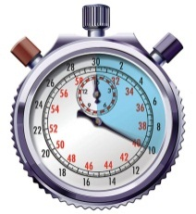
Architektura - czasy
Czasy = nowe typy reakcji w JA-100
Potwierdzona przez 2 czujnik
  Alarm włamaniowy
  Alarm pożarowy
Typ reakcji
  Alarm linia nagła potwierdzona
  Alarm linia opóźniona A potwierdzona
Regulacja czasu T
  Włamanie T (0min – 60min)
  Pożar T (0min – 60min)
Aktywacja 1 czujnika
Alarm niepotwierdzony
Aktywacja 2 czujnika
Alarm włamaniowy lub pożarowy
Może być potwierdzony przez 2 czujnik tej samej lub innej sekcji.
www.sklep-jablotron.pl

Slide 37

Architektura - czasy
Czasy = nowe typy reakcji w JA-100
Potwierdzenie alarmu z tego samego czujnika
  Tylko alarm włamaniowy
Typ reakcji
  Alarm linia nagła powtórzona
  Alarm linia opóźniona A powtórzona
Regulacja czasu T
  T1 – maksymalnie 60 sekund
  T2 – maksymalnie 120 sekund
T1 < T2 widoczne w systemie
Aktywacja czujnika
Czas T1 – czujnik
nieaktywny
Czas T2 – czekanie na
2 aktywację
Aktywacja czujnika
Alarm
www.sklep-jablotron.pl

Slide 38
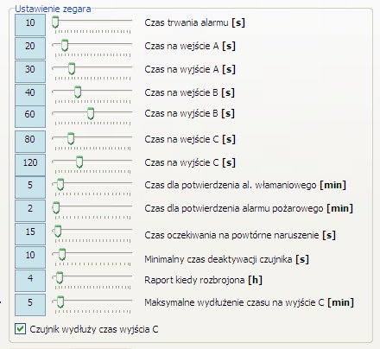
Architektura - czasy
Czasy – JAK ustawić ?
W F-link SW
W oknie Parametry
Ustawienia czasów dotyczą całego systemu
www.sklep-jablotron.pl

Slide 39
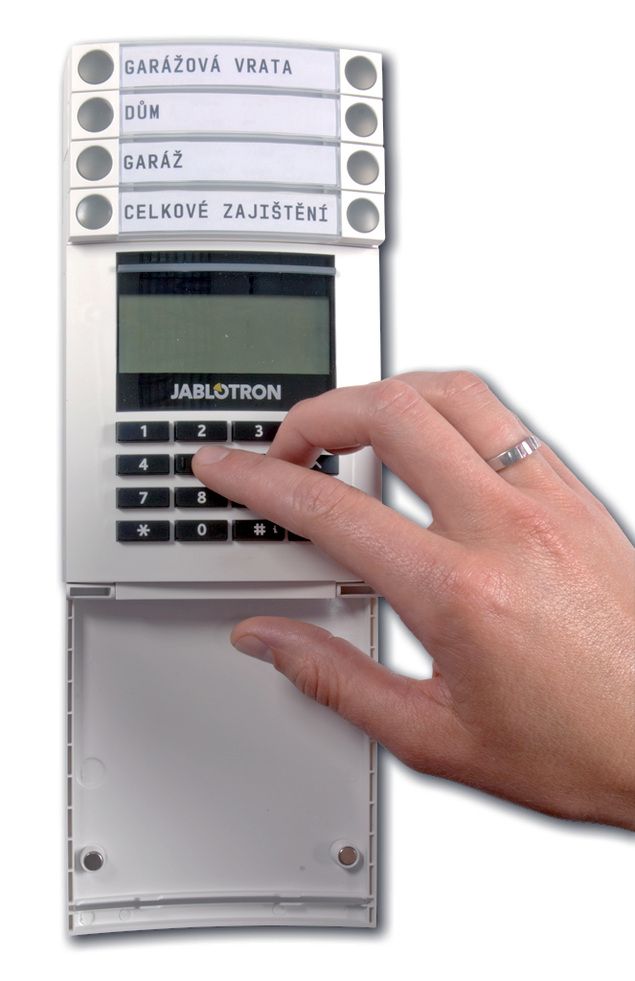
Architektura – użytkownicy
Autoryzacja użytkownika
Do obsługi systemu JA-100 użytkownik potrzebuje:
  RFID pastylka/karta – każdy może mieć 2
  kod od 0*nnnn do 300*nnnn
    0 do 300 pozycji dla użytkownika
    nnnn 4 cyfrowy kod
    Użytkownik może zmieniać swój kod
  Telefon
Autoryzacja może być dla:
  Uzbrojenie / Rozbrojenie
  Obsługa PG
  Obsługa przez telefon
Karty i pastylki mogą być dodawane poprzez ich kod w F-link lub czytnik JA-190T .
www.sklep-jablotron.pl

Slide 40

Architektura – komunikacja
Komunikator GSM
Komunikator GSM „zawsze na pokładzie”
  Jest częścią płyty głównej centrali sterującej
  Głos, SMS, dane
Raporty
  ARC – IP, SMS oraz głosowy CID
  SMS do użytkowników
  Wiadomości głosowe do użytkowników
Obsługa i programowanie
  Przez Internet
  Przez SMS oraz głosowo
Kiedy w systemie jest więcej niż 1 komunikator, można ustawić główny i zapasowy.
www.sklep-jablotron.pl

Slide 41
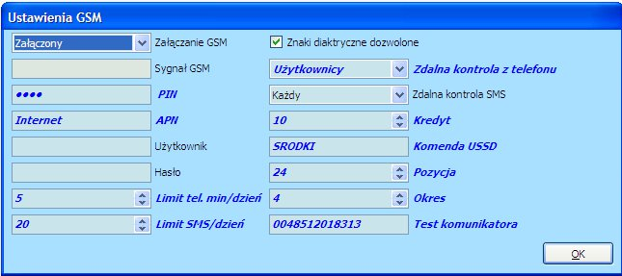
Architektura – komunikacja
Komunikator GSM
Programowane przez Flink SW
Wiadomości głosowe i menu głosowe
  Wiadomości informujące + wiadomości alarmowe
  Opcja nagrania własnych wiadomości
Ustawiana liczba połączeń i wysłanych SMS
Ustawiane priorytety
www.sklep-jablotron.pl

Slide 42

Architektura – komunikacja
Inne metody komunikacji ze światem zewnętrznym
Komunikator LAN
  Jest częścią centrali sterującej JA-106K (tylko ta wersja)
  Może stanowić zapas dla GSM lub być głównym komunikatorem
Moduł komunikator PSTN
  Może być dołączony do central JA-101K i JA-106K
  Może stanowić zapas dla GSM i LAN
Stosując kilka komunikatorów w systemie, możesz okreslić dla nich różne zadania
www.sklep-jablotron.pl

Slide 43
Architektura – komunikacja
Inne metody komunikacji ze światem zewnętrznym
Komunikator LAN
  Jest częścią centrali sterującej JA-106K (tylko ta wersja)
  Może stanowić zapas dla GSM lub być głównym komunikatorem
Moduł komunikator PSTN
  Może być dołączony do central JA-101K i JA-106K
  Może stanowić zapas dla GSM i LAN
Stosując kilka komunikatorów w systemie, możesz okreslić dla nich różne zadania
www.sklep-jablotron.pl

Slide 44
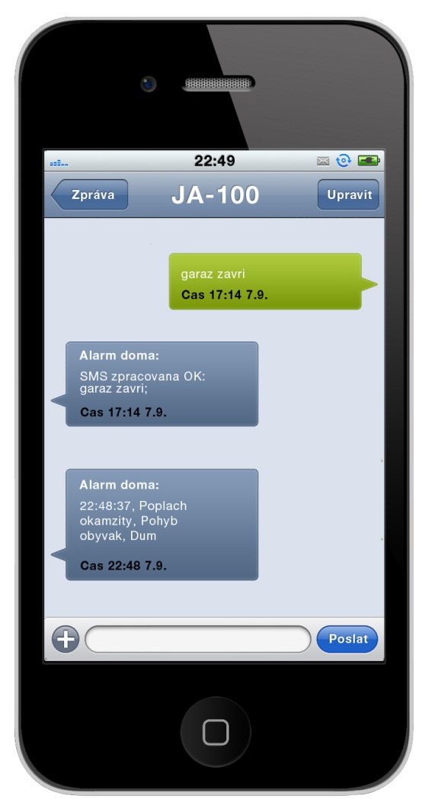
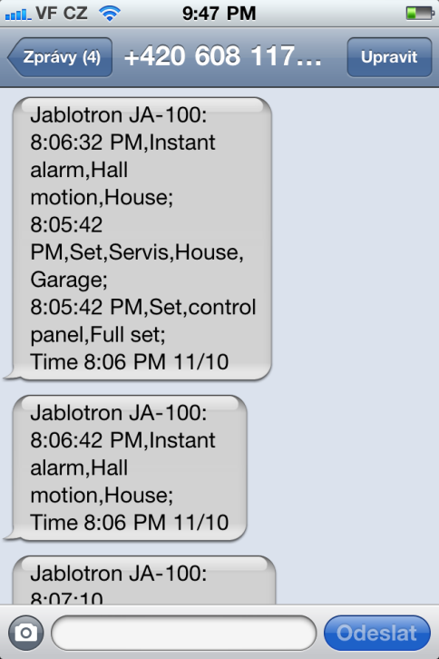
Architektura – komunikacja
Raporty do użytkownika
Raporty SMS wysyłane do 30 użytkowników
  Alarm z foto
  Uzbrojenie / Rozbrojenie
  PG On / Off
  Informacja o błędach
Wiadomość głosowa do15 użytkowników (5 w tym samym czasie)
4 ustawiane raporty specjalne o aktywacji czujnika A,B,C,D
Określenie raportów z sekcji
Uzbrojenie i rozbrojenie nie jest wysyłane do użytkownika, który je wywołał
www.sklep-jablotron.pl

Slide 45
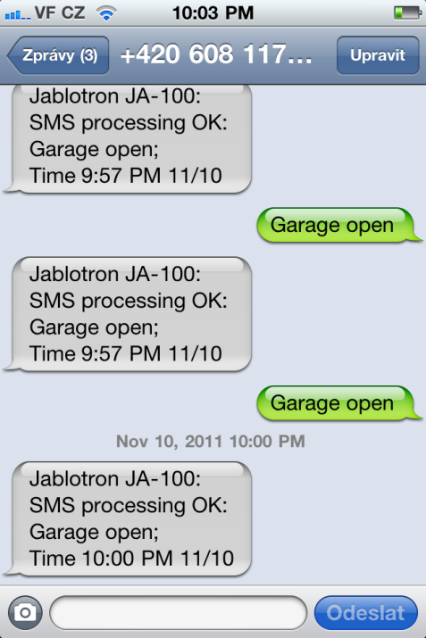
Architektura – komunikacja
Zdalny dostęp przez telefon
Każdy użytkownik może być autoryzowany
  do 300 użytkowników może kontrolować system
Uzbrojenie / rozbrojenie sekcji – menu głosowe
  Sekcja może być nazwana
Wyjścia PG – komendy SMS
Aktywacja PG poprzez KLIP
Menu głosowe – z lub bez kodu
www.sklep-jablotron.pl

Slide 46

Architektura – komunikacja
Zdalny dostęp przez Internet
Dostępny dla Instalatora
  Połączenie poprzez Flink SW
Dostępny dla użytkownika
  Nowe narzędzie dla użytkownika
  Wspiera JA-100 oraz starsze systemy
www.sklep-jablotron.pl

Slide 47
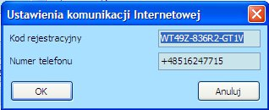
Architektura – komunikacja
Instalator - zdalny dostęp przez Internet
Instalator pracuje na tej samej bazie danych
  Lokalnie lub zdalnie
Co jest potrzebne do zdalnego połączenia?
  Kod rejestracyjny – MAC centrali
  Numer telefonu karty SIM w centrali
Karta SIM musi mieć włączoną opcję transmisji danych GPRS
  Szybka droga dla zdalnej obsługi
www.sklep-jablotron.pl

Slide 48
Architektura – komunikacja
Użytkownik - zdalny dostęp przez Internet
Po zarejestrowaniu centrali Jablotron
WWW – Mój Świat Jablotron - samoobsługa
  Użytkownik może kontrolować i obsługiwać swój system
  Cały czas pracujemy nad nowymi możliwościami
  Wsparcie dla „Smart Phones”
www.sklep-jablotron.pl

Slide 49

Architektura – komunikacja
Wejście do Twojego Świata JABLOTRON
www.sklep-jablotron.pl

Slide 50

Architektura – komunikacja
Twój Jablotron przykład I Możesz zobaczyć status alarmu i wiele więcej…
www.sklep-jablotron.pl

Slide 51
Architektura – automatyzacja
32 wyjścia PG
Załączanie urządzeń, obsługa zamków elektrycznych, itp.
Wskazanie statusu (otwarcie garażu powyżej 30 min., załączenie, etc.)
Moduły PG BUS oraz RADIOWEB
Blokowanie
urządzęń
sekcji
Aktywacja
segment na klawiaturze
segment na klaw. z autoryzacją
tylko autoryzacja
czujnik lub pilot
CLIP
komenda SMS
zdarzenie w systemie
Funkcja wyjścia PG
impuls
załącz/wyłącz
monitor
monitor opóźniona
kopiuj status
Ten system, to znacznie więcej niż ochrona…
www.sklep-jablotron.pl

Slide 52
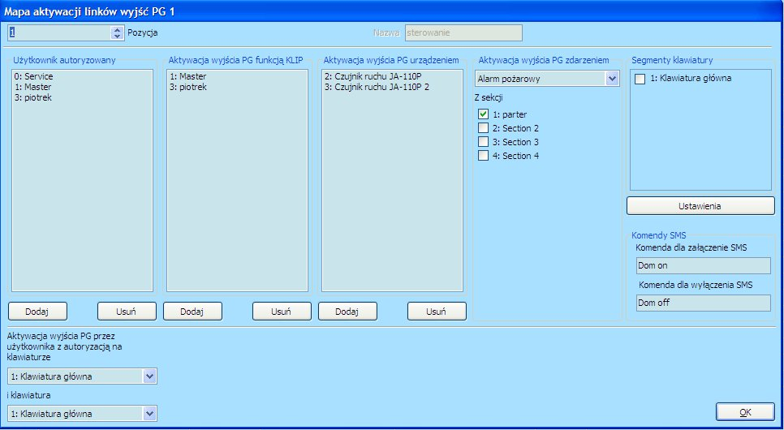
Architektura – automatyzacja
32 wyjścia PG – programowanie w F-link SW
www.sklep-jablotron.pl

Slide 53
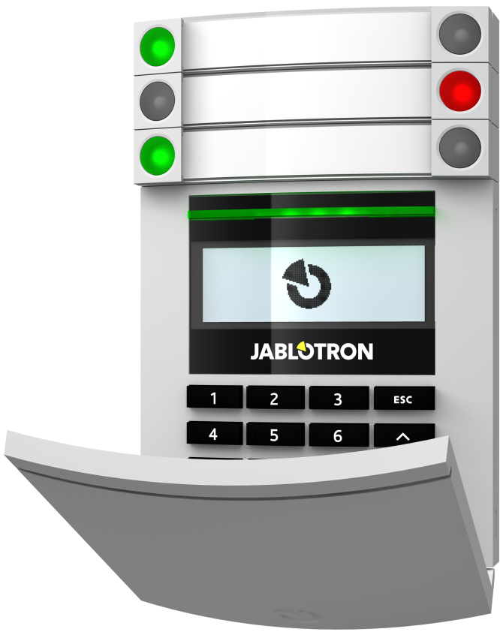
Architektura – kontrola
Klawiatura z opatentowanym systemem kontroli
Łatwa
  Łatwa i dobrze zaprojektowana
  Jak światła drogowe
Fajna
  Obsługa różnych funkcji poprzez segmenty
Elastyczna
  Idealnie dopasowana do instalacji
  Rozmiar i funkcje
Segmenty
sterujące
Moduł
dostępu
www.sklep-jablotron.pl

Slide 54
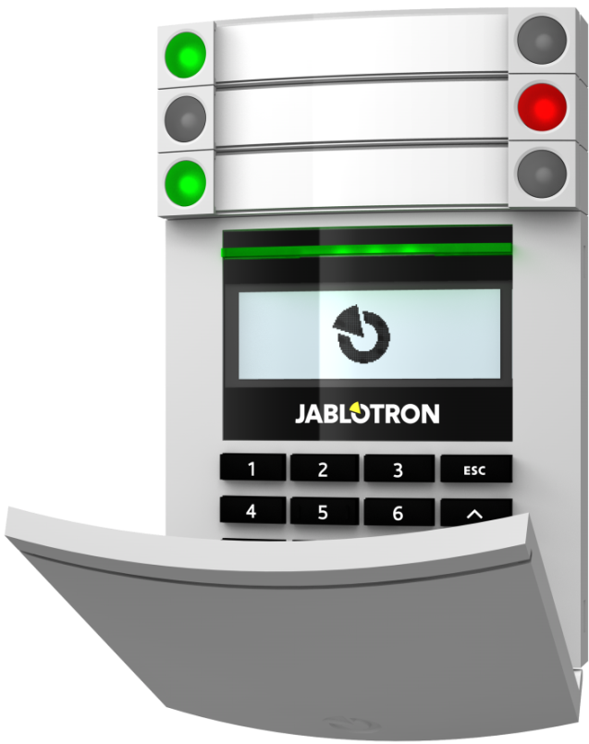
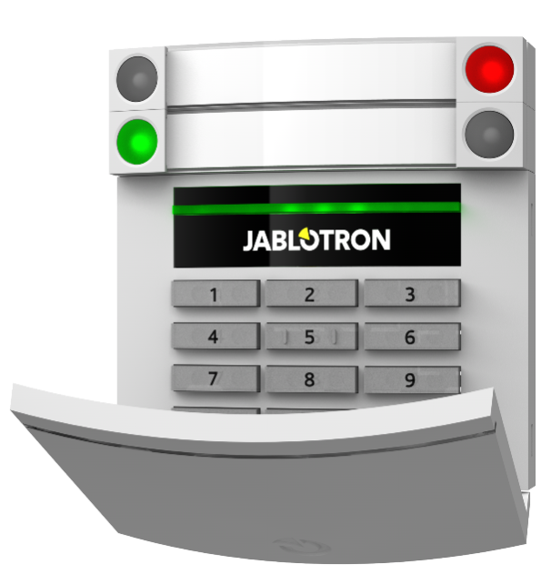
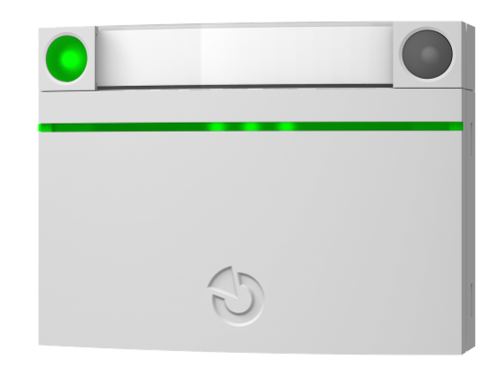
Architektura – kontrola
Moduły dostępu
Weryfikują tożsamość użytkownika
  RFID + klawiatura + LCD
  RFID + klawiatura
  RFID
Złoty środek między prostotą i funkcjonalnością…
www.sklep-jablotron.pl

Slide 55
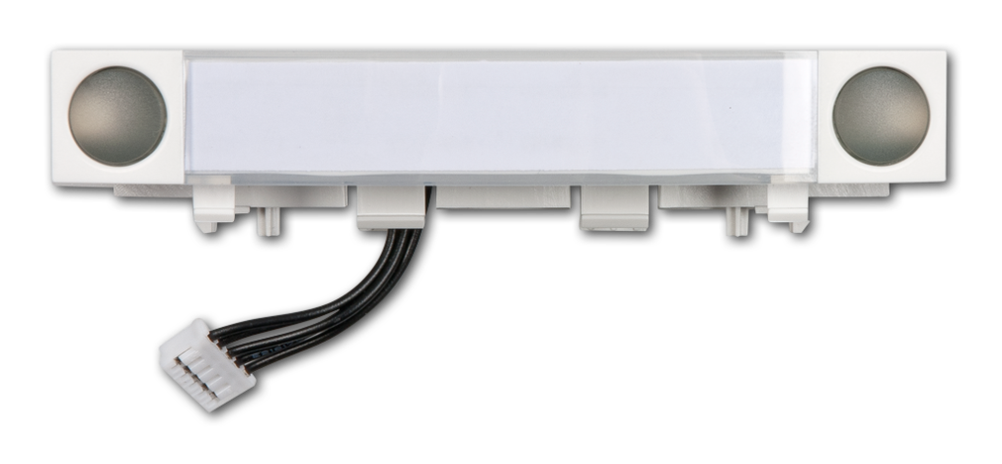
Architektura – kontrola
Segmenty sterowania
Elastycznie dopasowany, posiada wiele funkcji:
  Uzbrojenie/rozbrojenie sekcji
  Uzbrojenie częściowe/Uzbrojenie pełne/Rozbrojenie sekcji
  PG on/off bez autoryzacji
  PG on/off z autoryzacją
  Wezwanie pomocy (zdrowie, pożar, napad) bez autoryzacji
  Wezwanie pomocy z autoryzacją
  Wskazanie statusu sekcji
  Wskazanie statusu wyjścia PG
Off
Nazwa
On
Obróć się o 360° i kliknij. Otwórz śrubokrętem i wsuń wydrukowany w F-link opis.
www.sklep-jablotron.pl

Slide 56
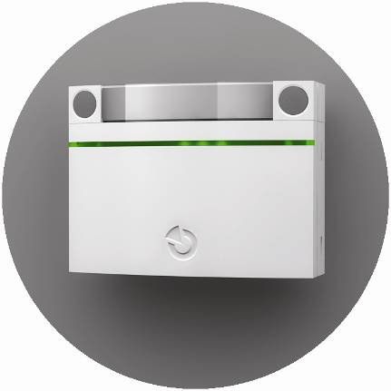
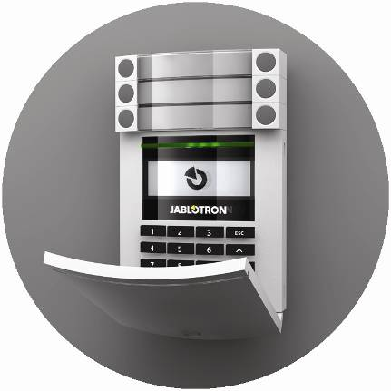
Architektura – kontrola
Wybierz najlepiej dostosowaną klawiaturę
Moduły dostępu
  Zgodnie z oczekiwaniem klienta
  karta / kod / LCD
  Zawsze 1 segment w komplecie
Segmenty sterowania
  Ochrona, sterowanie, pomoc, wskazanie
  Aż do 20 segmentów na 1 klawiaturze
Programowanie przez F-Link
  Graficzny wyświetlacz
  Wydruk opisów dla segmentu
www.sklep-jablotron.pl

Slide 57
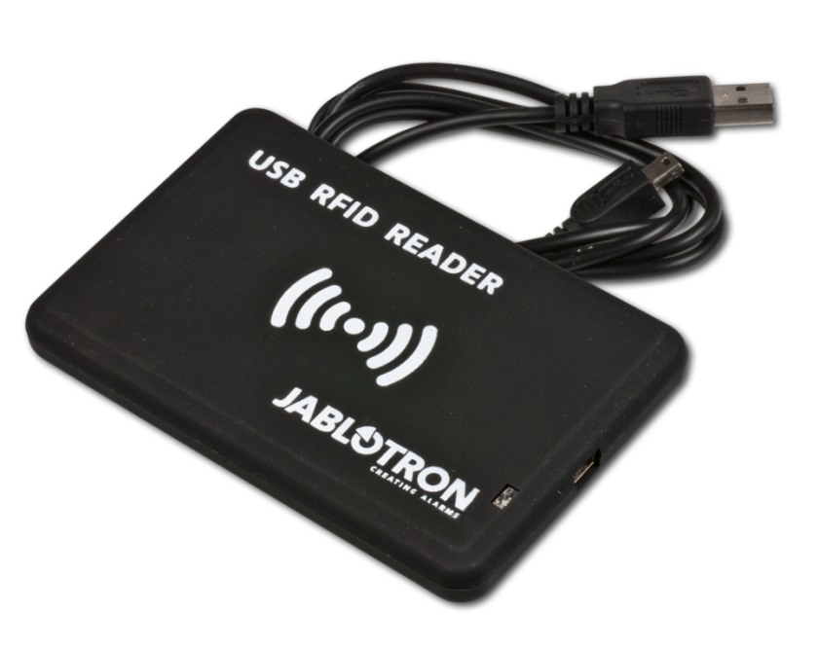

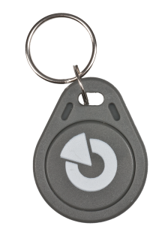
Architektura – kontrola
Przypisanie pastylek i kart RFID
Poprzez F-Link SW
Poprzez wprowadzenie kodu rejestrującego
Poprzez czytnik kart i pastylek JA-190T
Unikalny kod kart i pastylek = większe bezpieczeństwo
www.sklep-jablotron.pl

Slide 58



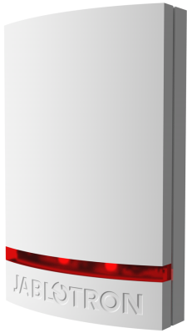
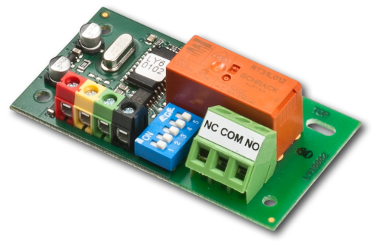

Produkty z gamy JA-100
Centrale
Sterowanie
Czujniki
Syreny
Wyjścia PG
Szyna BUS
www.sklep-jablotron.pl

Slide 59

Centrale sterujące
2 rozmiary central sterujących
JA-106K
  Duża obudowa (zasilacz, miejsce na duży akumulator)
  Duży system magistralowy BUS
  Duży system bezprzewodowy
JA-101K
  Mniejsza obudowa (zasilacz, miejsce na mały akumulator)
  Mały i średni system magistralowy BUS
  Mały i średni system bezprzewodowy.
www.sklep-jablotron.pl

Slide 60
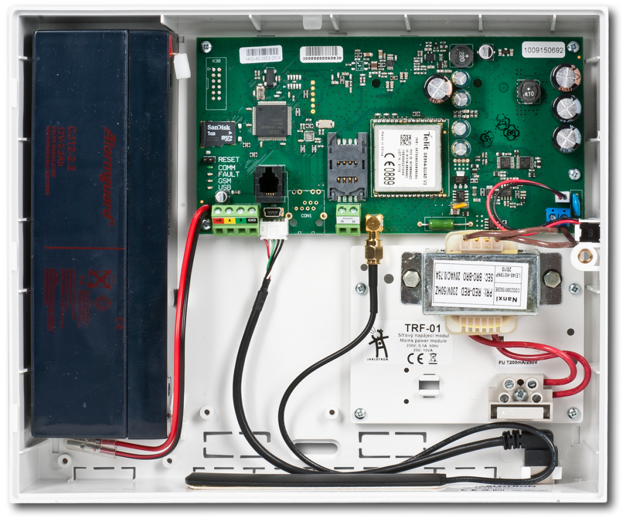
Centrale sterujące
JA-101K Centrala
Stopień ochrony 2
Wbudowany komunikator GSM
1GB karta pamięci
Akumulator 2.6 Ah
Pobór ciągły do 125 mA
Rozbudowany Oasis. Bez LAN na pokładzie.
www.sklep-jablotron.pl

Slide 61
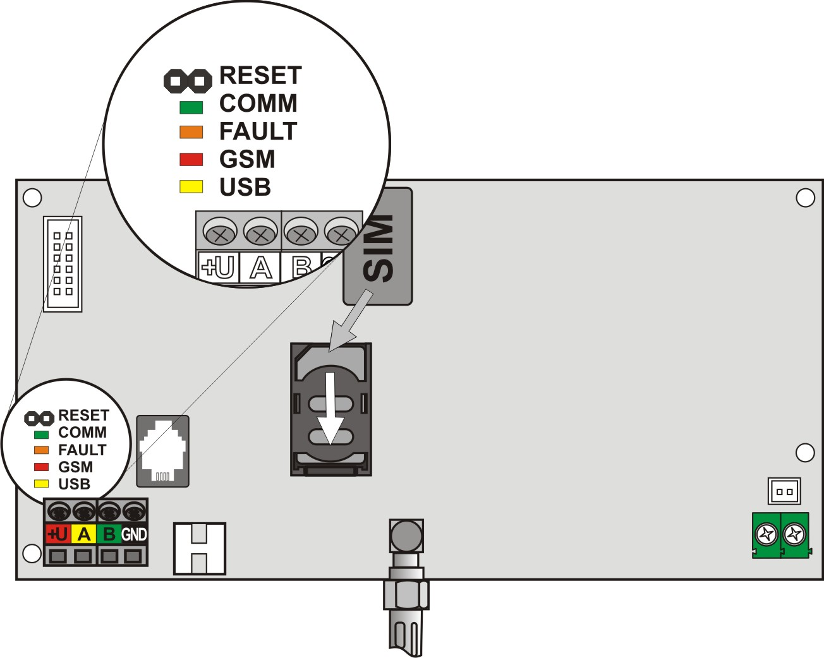
Centrale sterujące
JA-101K Centrala
Podłączenie kom. PSTN
BUS RJ
(tylko JA-110R)
Sabotaż
Reset + sygnały
Szyna BUS
USB
Zasilanie
www.sklep-jablotron.pl

Slide 62
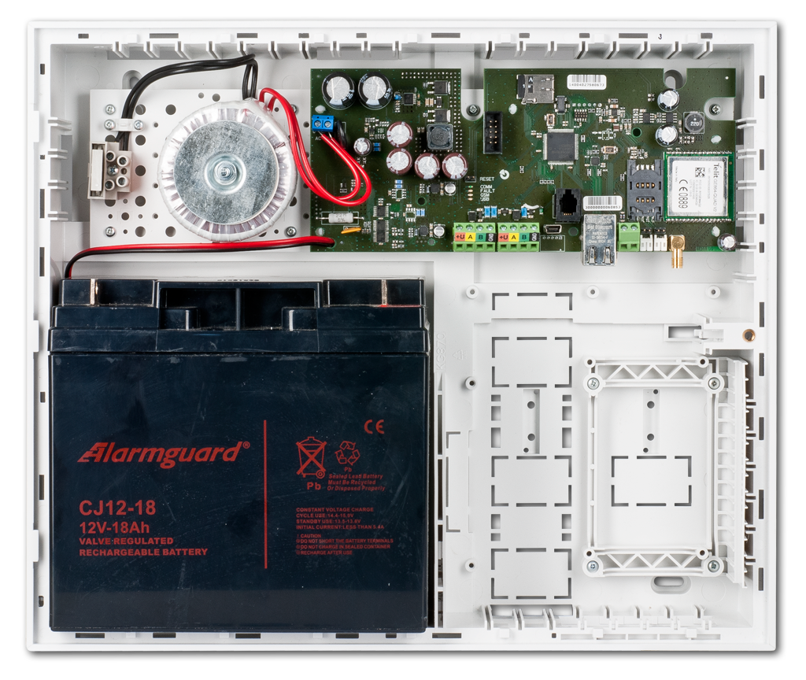
Centrale sterujące
JA-106K Centrala
Zbudowana na podstawie JA-101K
Pełne możliwości systemu
  GSM oraz LAN komunikator na pokładzie
2 x szyna cyfrowa BUS
  długość BUS 2 x 500 m
Akumulator 18 Ah
  Pobór ciągły do 1,2 A
Rozbudowany Oasis. Bez LAN na pokładzie.
www.sklep-jablotron.pl

Slide 63
Centrale sterujące
JA-101K Centrala
Podłączenie komunikatora PSTN
LAN
Zasilanie
2x BUS
BUS RJ
(tylko JA-110R )
www.sklep-jablotron.pl

Slide 64
Centrale sterujące
Centrale sterujące - różnice
 | JA-101K | JA-106K
Liczba linii (adresów) | 50 | 120
Liczba użytkowników | 50 | 300
Liczba sekcji | 6 | 15
Liczba wyjść PG | 8 | 32
Komunikator GSM/GPRS | YES | YES
Komunikator IP LAN | NIE | TAK
Raporty SMS i obsługa z telefonu | do 8 użytk. | do 30 użytk.
Bateria podtrzymująca 12V | 2.6 Ah | 18 Ah
Dopuszczalna obciążalność ciągła | 125mA | 1.2A
Dopuszczalna obciążalność chwilowa | 1A | 2A
Urządzenia potrzebują pewną część zasobów prądowych dla zrobienia backup.
www.sklep-jablotron.pl

Slide 65
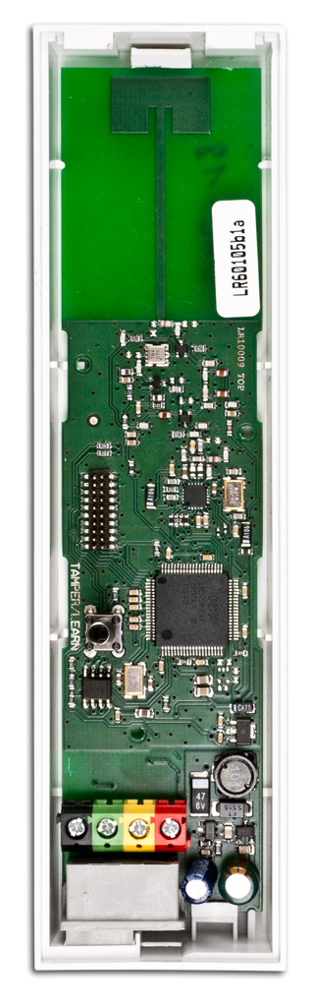

Architektura radia
JA-110R Moduł radia
Dwie możliwości podłączenia
  Wewnątrz centrali sterującej
    Wejście BUS RJ
  Podłączenie do magistrali BUS
    Standardowa szyna BUS
www.sklep-jablotron.pl

Slide 66
Architektura radia
Antena
JA-110R Moduł radia - wnętrze
Adresowalny – zajmuje 1 adres w systemie
Zasilanie z magistrali BUS
Przypisywanie poprzez TMP
Monitoruje poziom zakłóceń radiowych
  Poziom niski – zakłócenie dłużej niż 30s w czasie 60 sekund
  Poziom wysoki – zakłócenie dłużej niż 10s w czasie 20 sekund
Tamper
BUS
Kabel RJ
Urządzenia są przypisane do centrali, nie do oddzielnych modułów radia
www.sklep-jablotron.pl

Slide 67

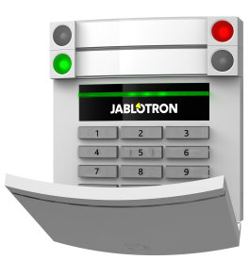

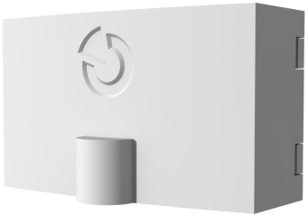
Sterowanie w systemie
Możliwości sterowania – moduły dostępu
JA-112E
JA-113E
JA-114E
JA-190J
JA-191J
JA-110I
Dla klawiatur z modułem głosowym potrzebne są 3 pary przewodów.
www.sklep-jablotron.pl

Slide 68

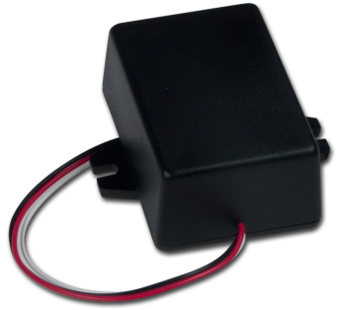
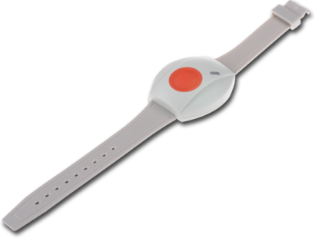


Sterowanie w systemie
Możliwości sterowania – piloty
Styl Oasis
Wkrótce
  Piloty w nowych obudowach z dodatkowymi funkcjami (2 i 4 przyciski)
JA-186JW
JA-182J
JA-185J
JA-187J
Dla klawiatur z modułem głosowym potrzebne są 3 pary przewodów.
www.sklep-jablotron.pl

Slide 69

Sterowanie w systemie
JA-112E Moduł dostępu z RFID BUS
Tylko czytnik RFID
  Unikalne partylki i karty RFID
Podświetlany przycisk źródło informacji
  Sterowanie segmentem – określona informacja
  SMS ze szczegółami
Dla mniejszych budynków i mieszkań
  sterowanie tylko przez kartę
  sterowanie zamkiem
Off
On
Aktywacja przez wciśnięcie
Podś. przycisk = ogólna inf. o systemie (OK, Alarm, błąd itp.). Przypisanie wciśnięciem przycisku.
www.sklep-jablotron.pl

Slide 70

Sterowanie w systemie
JA-113E Moduł dostępu z klawiaturą i RFID
Czytnik RFID, klawiatura
  Sterowanie kodem lub pastylką
Architektura modułowa
Zastosowanie w większości budynków
  Segmenty pokazują status w systemie
  Uzbrojenie/rozbrojenie, sterowanie PG, przywołanie pomocy, itp.
Złoty środek, prostota i funkcjonalność. Przypisanie przez wciśnięcie przycisku.
www.sklep-jablotron.pl

Slide 71

Sterowanie w systemie
JA-114E Moduł dostępu z klawiaturą LCD i RFID
Czytnik RFID, klawiatura, LCD
  Sterowanie pastylka, kodem, dodatkowo menu LCD
Wyświetlacz LCD
  Szczegóły
  Menu klawiatury
  Przycisk informacyjny „i”
Manu systemu
  Pełne sterowania
  Więcej informacji
Szczegóły / Informacje
Wkrótce menu głosowe.
www.sklep-jablotron.pl

Slide 72
Sterowanie w systemie
JA-114E Moduł dostępu z klawiaturą LCD i RFID
Podłączenie segmentu
audio
Podłączenie
segmentu ster.
Architektura modułowa
  Dopasowana ilość segmentów
  Z lub bez przedniej obudowy
Do 20 segmentów
Podłączenie audio do szyny CP
Tamper
BUS
Wkrótce menu głosowe.
www.sklep-jablotron.pl

Slide 73

Sterowanie w systemie
Radiowe moduły dostępu JA-152E, JA-153E, JA-154E
Wszystkie 3 wersje
Jak wyprowadzić ją z uśpienia?
  Czasem na wejście lub alarmem – ustawiane dla sekcji
  Zmianą statusu na segmencie
  Przez operację użytkownika
  Czujnikiem otwarcia
Wejście dla czujnika otwarcia (wybudza i dodatkowa ochrona)
Zasilanie z baterii alkaicznych AA
  1 rok żywotności (5 segmentów, 10 aktywacji na dzień)
Opcjonalnie można użyć zasilacza DE06-12
Wciśnięcie = wybudzenie
www.sklep-jablotron.pl

Slide 74

Sterowanie w systemie
JA-110I Identyfikator sekcji lub wyjścia PG BUS
Sygnalizacja optyczna
  Status uzbrojenia/rozbrojenia sekcji
  Status załączenia i wyłączenia wyjścia PG
Urządzenie nie posiada adresu
  Nie jest przypisane do określonego adresu w centrali
www.sklep-jablotron.pl

Slide 75
Sterowanie w systemie
JA-110I Identyfikator sekcji lub wyjścia PG BUS
Ilość uzależniona jest jedynie od limitu obciążalności prądowej magistrali BUS
Wskazanie na identyfikatorach jest identyczne na każdym w sekcji
Wskazanie EW i IW dla sekcji
Ustawienie na przeł.
BUS
Czerwona LED
www.sklep-jablotron.pl

Slide 76




Czujniki
Czujniki BUS – Seria JA-11x
JA-110P
JA-110M
JA-110B
JA-110ST
JA-111H
www.sklep-jablotron.pl

Slide 77
Czujniki
Typy reakcji – wszystkie 23
Alarm linia nagła
Alarm linia opóźniona A
Alarm linia opóźniona B
Alarm linia opóźniona C
Alarm następna opóźniona
Alarm nagły wewnętrzna
Alarm opóźniona wewnętrzna A
Alarm linia nagła potwierdzona
Alarm linia opóźniona A potw.
Alarm linia nagła powtórzona
Alarm linia opóźniona A powt.
Sabotażowa
24 H
Panika cicha
Panika głośna
Pożarowa
Pożarowa nagła
Pożarowa potwierdzona
Medyczna
Raport A
Raport B
Raport C
Raport D
www.sklep-jablotron.pl

Slide 78


Czujniki
Czujniki BUS – Seria JA-11x
Ustawienie pracy w F-Link
Wskazanie Led:
ŻÓŁTA:
Mruga = bez adresu
Świeci = błąd
CZERWONA:
Mruga = pamięć alarmu
Świeci = naruszenie
www.sklep-jablotron.pl

Slide 79
Czujniki
JA-110P Czujnik ruchu PIR BUS
Widzenie 110°/12m
2 poziom odporności na fałszywe alarmy
  Standard
  Zwiększony
Opcjonalne soczewki
  Pozioma JS-7906
  Korytarzowa JS7904
  Pionowa JS-7901
www.sklep-jablotron.pl

Slide 80
Czujniki
JA-110P Czujnik ruchu PIR BUS
Żółta LED
Czerwona LED
Reakcja puls
Ustawienia wewnętrzne przez Flink SW
Przypisanie do systemu
  wciśnięcie sabotażu
  wprowadzenie kodu fabrycznego
Tamper
BUS
PIR
www.sklep-jablotron.pl

Slide 81

Czujniki
JA-110M moduł podłączenia czujnika otwarcia
Zajmuje 2 pozycje
Status reakcji
2 wejścia alarmowe
  Podłączenie czujników magnetycznych
  Ustawienie linii licznikowej (3 impulsy w 5 sekund lub
  7 impulsów w 10 sekund)
Przypisanie do systemu
  Wciśnięcie sabotażu
  Wprowadzenie kodu fabrycznego
Maksymalny przewód 3 metry, EOL-1k.
www.sklep-jablotron.pl

Slide 82
Czujniki
JA-110M moduł podłączenia czujnika otwarcia
Ustawienia wewnętrzne przez Flink SW
  Reakcja wejścia (EOL tak/nie, OFF)
  Opóźnienie reakcji wejścia (0.1s do 300s)
  Logika wejścia (NC / NO)
  Wskazanie LED załączone
LED
Tamper
BUS
Wejścia dla cz. otwarcia
www.sklep-jablotron.pl

Slide 83
Czujniki
JA-110B Czujnik zbicia szyby BUS
Podwójna metoda detekcji
  Zmiana ciśnienia w pomieszczeniu
  Dźwięk tłuczonej szyby
Reakcja puls
Przypisanie do systemu
  Wciśnięcie sabotażu
  Wprowadzenie kody fabrycznego
www.sklep-jablotron.pl

Slide 84
Czujniki
Sensor
JA-110B Czujnik zbicia szyby BUS
Czułość
Chroniona powierzchnia do 9 m
  Minimalna szyba 0.6 x 0.6 m
Ustawienie czułości – trimer
  GBT-212 tester, czas stabilizacji 60 s
Wskazanie naruszenia LED
Czerwona LED
Tamper
Żółta LED
BUS
www.sklep-jablotron.pl

Slide 85

Czujniki
JA-110ST Czujnik pożarowy BUS
Ustawiana logika pracy
  Dym
  Temperatura
  Dym lub temperatura
  Dym i temperatura
Testowanie 1x na 30 dni
  Specjalny spray
  Nigdy ogniem
Błąd jest sygnalizowany zapalonym żółtym światłem
Przypisanie poprzez zamknięcie obudowy.
www.sklep-jablotron.pl

Slide 86
Czujniki
JA-110ST Czujnik pożarowy BUS
Certyfikaty pożarowe
  EN 54-5 dym
  EN 54-7 ciepło
  EN 54-25 radio dla czujników pożarowych
Ważne przy instalacji
  Powierzchnia 150 m/3 (pojedynczy czujnik)
  Usytuowanie
    Poniżej skosu (ok. 1m)
    Środek pokoju
www.sklep-jablotron.pl

Slide 87

Czujniki
JA-110F Czujnik wycieku wody BUS
Nie może być umieszczony stale w wodzie
Sygnalizacja alarmu i błędu
2,5m przewód BUS
Czerwona
Alarm
Żółta:
Błąd
www.sklep-jablotron.pl

Slide 88
Czujniki
JA-110H moduł podłączenia czujnika obcego
Dla podłączenia czujników analogowych
Wejście alarmu i sabotażu
Ustawiana reakcja w systemie
Pobór prądu przezs czujnik podłączany – maks. 50mA
  Należy wziąć pod uwagę podczas obliczania czasu podtrzymania
Aktywacja wejścia
  Licznik czasu
  logika NO/NC
Jablotron nie gwarantuje właściwej pracy czujników obcych
www.sklep-jablotron.pl

Slide 89



Czujniki
Czujniki bezprzewodowe
JA-150P
JA-151M
JA-15x seria
  Nowy wygląd urządzeń JABLOTRON JA-100
  Zasilanie baterie alkaiczne
  Żywotność 2 lata
JA-18x seria
  Klasyczne obudowy z serii JA-8x
  Stopniowo będą wymieniane na nowe
  Pewne urządzenia pozostaną
JA-180W
JA-188P
www.sklep-jablotron.pl

Slide 90
Czujniki
JA-150P bezprzewodowy czujnik ruchu
2 tryby pracy czujnika
  Inteligentne czuwanie – dla realnych naruszeń
    Duże pomieszczenia (częsty ruch, mniejsza transmisja)
    Podczas naruszenia sygnał 3 x 20 s, potem 1x 2 min
    Brak ruchu 10 min, ponownie 3 x 20 s
    Ustawienie domyślne
  Tryb uśpienia 1 min
Trzymając TAMPER podczas włożenia baterii wybiera się tryb uspienia czujnika.
www.sklep-jablotron.pl

Slide 91
Czujniki
JA-150P bezprzewodowy czujnik ruchu
Czerwona LED
Powierzchnia chroniona 110°/12m
2 poziomy odporności na fałszywe alarmy - zworka
  Standard
  Zwiększony
Czerwona LED
  15 min tryb testowy
Żywotność baterii – 2 lata
  Wydłużenie żywotności f. Inteligentne czuwanie
Zworka
Baterie
Tamper
Sensor
Wymienne soczewki.
www.sklep-jablotron.pl

Slide 92

Czujniki
JA-160PC bezprzewodowy czujnik PIR z kamerą
JA-120 PC wersja BUS
Błysk to stres
dla złodzieja
Kamera
Alarm ruch
Trzymając TAMPER podczas włożenia baterii wybiera się tryb uspienia czujnika.
www.sklep-jablotron.pl

Slide 93
Czujniki
JA-160PC bezprzewodowy czujnik PIR z kamerą
Rozdzielczość kamery:
  320 x 240 wysyłana
  640 x 480 zapisywana na karcie SD w czujniku
Komunikacja 2 kierunki
Zasięg flesza: maks. 3 metry
Karta pamięci w czujniku: 1GB SD
Czas transmisji zdjęć na serwer: około 10s
Konfiguracja przez F-link SW
Jest możliwe wysłanie zdjęć na żądanie
www.sklep-jablotron.pl

Slide 94

Czujniki
JA-151M bezprzewodowy czujnik otwarcia mini
Kompaktowe wymiary (55 x 26 x 16 mm)
1 czujnik magnetyczny
  Możliwość instalacji po obu stronach
Reakcja puls i status
Zasięg radia do 200m (otwarta przestrzeń)
Przypisanie poprzez włożenie baterii
Typ baterii CR-2032
Typowa żywotność 2 lata (20 aktywacji/dzień)
Trzymając TAMPER podczas włożenia baterii wybiera się reakcję puls lub status
www.sklep-jablotron.pl

Slide 95
Czujniki
JA-18x Bezprzewodowe czujniki
Czujniki ruchu oraz dualne
  JA-185P – bezprzewodowy sufitowy czujnik PIR
  JA-180W – bezprzewodowy czujnik dualny PIR + MW
  JA-180PB – bezprzewodowy podwójny czujnik PIR + ZBICIE
  JA-186P – bezprzewodowy dualny czujnik ruchu (odporny na zwierzęta)
  JA-188P – bezprzewodowy zewnętrzny czujnik ruchu PIR
Czujniki magnetyczne
  JA-181M – bezprzewodowy czujnik otwarcia z funkcją transmitera
  JA-182M – bezprzewodowy „ukryty” czujnik otwarcia
  JA-183M – bezprzewodowy czujnik otwarcia mini
www.sklep-jablotron.pl

Slide 96
Czujniki
JA-18x Bezprzewodowe czujniki i urządzenia
Czujniki środowiskowe
  JA-180G - bezprzewodowy czujnik wycieku gazu
Sterowanie
  JA-186JW – pilot zdalnego sterowania biały
  JA-186JB – pilot zdalnego sterowania czarny
  JA-185J – pilot mechaniczny (zastosowanie w aucie)
  JA-187J – przycisk osobisty napad/pomoc
  JA-188J – przycisk napadowy
  JA-189J – przycisk dzwonka
www.sklep-jablotron.pl

Slide 97

Czujniki
Więcej czujników – nad czym pracujemy ?
Magnetyczny
  Mały rozmiar (dodatkowe wejście)
PIR
  Zestaw i nowa obudowa (Ekonomia i Wygląd)
  W jednej obudowie stłuczenie, MW, odporny na zwierzęta, antymasking, foto, …
www.sklep-jablotron.pl

Slide 98



Urządzenia wyjścia
Syreny
Wersja Bus i bezprzewodowa
  Wewnętrzne JA-110A / JA-150A
  Zewnętrzne JA-111A / JA-151A
Syreny bezprzewodowe zasilane z zasilacza
JA-110A
JA-111A
JA-150A
JA-151A
JA-150A zasilana z 230V, JA-151A zasilana przez zasilacz
www.sklep-jablotron.pl

Slide 99
Urządzenia wyjścia
JA-110A Syrena wewnętrzna BUS
Alarm z sekcji do której jest przypisana
Akustyczna sygnalizacja PG
Sygnalizacja uzbrojenia i rozbrojenia
Sygnalizacja czasu na wejście i wyjście
Przycisk – dodatkowe funkcje
  Wyciszenia alarmu, brak odwołania alarmu + wysłanie informacji do ARC potwierdzającej alarm
  Alarm cichej paniki
Przypisanie do systemu wciśnięciem przycisku.
www.sklep-jablotron.pl

Slide 100

Urządzenia wyjścia
JA-110A Syrena wewnętrzna BUS
Ustawienia wewnętrzne przez F-link SW
LED
Głośnik piezo
Tamper
BUS
www.sklep-jablotron.pl

Slide 101
Urządzenia wyjścia
JA-150A Bezprzewodowa syrena wewnętrzna
Wszystkie parametry tak samo, jak w JA-110A
Bateria podtrzymująca (min.12H, maks.72H)
Żywotność baterii 3.6V; 1700mAh / 3lata
Zasilanie 230V
Zgodna z EN 50131-1, wewnątrz
Przypisanie do systemu wciśnięciem przycisku.
www.sklep-jablotron.pl

Slide 102

Urządzenia wyjścia
JA-111A Syrena zewnętrzna BUS
Może być przypisana do sekcji lub całości
Akustyczna sygnalizacja wyjść PG
Sygnalizacja uzbrojenia i rozbrojenia
Bateria podtrzymująca
Przy braku zasilania z BUS, czas alarmu 3 min.
  Z wyjątkiem, kiedy system jest w trybie serwisu
W przypadku braku zasilania spowodowanego zupełnym wyładowaniem akumulatora w centrali, syrena milczy.
www.sklep-jablotron.pl

Slide 103

Urządzenia wyjścia
JA-111A Syrena zewnętrzna BUS
Programowanie przez F-link SW
BUS
Przycisk przypisania
6 LED alarmowych
czerwone
1 LED błąd
żółta
www.sklep-jablotron.pl

Slide 104


Urządzenia wyjścia
Moduły wyjść PG
Podłączane do BUS lub bezprzewodowe
Nie zajmują adresu w systemie
Funkcja PG ustawiana przełącznikiem DIP
Instalowane w obudowie centrali lub obudowie ochronnej JA-190PL
JA-110N
JA-151N
JA-111N/JA-151N – sygnał, JA-110N/JA-150N – zasilanie.
www.sklep-jablotron.pl

Slide 105

Urządzenia wyjścia
JA-110N/JA-111N Moduły wyjść PG BUS
JA-110N - 16A/250V – Załączenie urządzenia
JA-111N – 2A/120V – Mniejsza obciążalność dla załączenia
Przekaźnik
Bez adresu
  Opcje PG na switch DIP
www.sklep-jablotron.pl

Slide 106

Urządzenia wyjścia
Bezprzewodowy moduł wyjścia PG
JA-150N – załączanie urządzenia, 230V
  Przekaźnik 16A/250V
JA-151N – sygnał, 12V
    Przekaźnik 2A/60V
www.sklep-jablotron.pl

Slide 107

Urządzenia wyjścia
JA-118N Moduł 8 wyjść PG BUS
8 wyjść sygnałowych PG
Elektrycznie izolowane wyjścia
  Maks. 100mA/38V
  Po 2 połączone wyjścia
Zasilanie wyjściowe
  Maks 100mA
  Chronione bezpiecznikiem
DIP switch określa numer 1 wyjścia PG
www.sklep-jablotron.pl

Slide 108

Urządzenia wyjścia
Więcej modułów PG – nad czym pracujemy ?
Inne zastosowania
  Instalowane wewnątrz włączników światła (ukryte)
  Instalowane na szynie DIN
Wielozadaniowe wyjścia PG
  Instalowane na szynie DIN
www.sklep-jablotron.pl

Slide 109






Komponenty BUS
Łatwa instalacja BUS
CC-01 CC-02
JA-110T
JA-190PL
JA-110Z-A
JA-110Z-B
JA-110Z-C
www.sklep-jablotron.pl

Slide 110

Komponenty BUS
CC-01, CC-02 kable
Podwójna para bez ekranu
CC-01 (sygnał 0.5 mm i zasilanie 0.8 mm)
  Przewody główne lub podłączenie urządzeń o dużym zużyciu prądowym
CC-02 (sygnał i zasilanie 0.5 mm )
  Krótsze odcinki i urządzenia o mniejszym poborze prądu
Oznaczenie metrów na kablu
Pętla na końcu oznacza doskonałe połączenie
www.sklep-jablotron.pl

Slide 111

Komponenty BUS
JA-110T Moduł izolatora magistrali cyfrowej BUS
Chroni magistralę BUS na zewnątrz
Izoluje 2 części magistrali BUS (NIE elektrycznie)
Powinien być instalowany wewnątrz obszaru chronionego
  W JA-190PL
  W centrali
  W obudowie ochronnej innego typu
Nie należy podłączać kilku izolatorów w serii
I – wewnątrz, obszar chroniony
O – zewnątrz, obszar bez ochrony
1 – oddzielenie części zewnętrznej magistrali BUS
2 – przedłużenie magistrali powyżej 500m
www.sklep-jablotron.pl

Slide 112


Komponenty BUS
JA-110A, JA-111B, JA-111C Rozgałęźniki BUS
Instalacja
  W JA-190PL
  W obudowie centrali
  W obudowie ochronnej innego typu
Rozdział magistrali na bloki
Podłączenie wyjść PG
Certyfikowana dla instalacji na powierzchniach palnych
www.sklep-jablotron.pl

Slide 113

Komponenty BUS
Podział magistrali BUS
JA-190PL ochronna obudowa
  Dla rozgałęźników
  Dla separatorów
  Dla modułów wyjść PG
  Certyfikacja do instalacji na powierzchniach łatwopalnych
www.sklep-jablotron.pl

Slide 114

Komponenty BUS
JA-100 JABLOTRON instalacja systemu
Połączenie kablem USB
  Nie potrzeba sterowników
Użyj F-Link
  Download
  Instalacja oprogramowania
Ustawiaj parametry i funkcje
  Przyjazna funkcja podpowiedzi
Dzisiaj zobaczmy okno. Jutro poćwiczymy praktycznie ;)
www.sklep-jablotron.pl

Slide 115

Ustawienia z PC
F-Link
www.sklep-jablotron.pl

Slide 116
JA-100 Poznajmy się…
Zestaw szkolny
Zestaw dla lepszego poznania systemu JABLOTRON 100
JA-101K + JA-110R
JA-153E + JA-192E x 2
JA-150P, JA-151M + JA-150A
JA -190J, JA-186J
JA-190T – czytnik
Akcesoria w komplecie
50% standardowej ceny Instalatora
Specjalne pakowanie, nie do sprzedaży, tylko po szkoleniu
www.sklep-jablotron.pl

Slide 117

JABLOTRON JA-100
Pytania ?
www.sklep-jablotron.pl

Slide 118
JABLOTRON JA-100
Dziękuję za uwagę
www.sklep-jablotron.pl

